Slide 1

STRUCTURAL DESIGN OF POWER DISTRIBUTION UNIT FOR FOUR-WHEEL DRIVE HYBRID ELECTRIC VEHICLES
四轮驱动混合动力汽车的动力分配装置
结构设计
答辩学生：王陆飞
指导老师：杨洪亮

Slide 2
目录
01.
选题的背景意义
Background significance of the topic
Contents
02.
研究成果与展示
Research results and presentation
03.
论文总结与致谢
Paper summary and acknowledgments

Slide 3
选题的背景意义
01.
Background significance of the topic

Slide 4
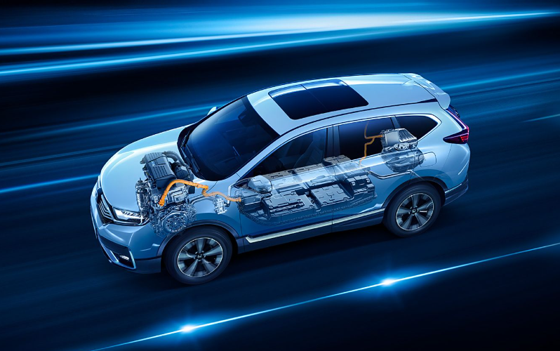


选题的背景意义
选题背景
随着全球能源危机与环境污染问题的加剧，传统燃油汽车的高能耗与高排放特性已难以满足可持续发展的需求。
选题意义
混合动力汽车是纯燃油汽车向纯电动汽车过渡的一种新能源车型，相比于前两者，HEV既有纯内燃机汽车高比功率的优点，又具备纯电动汽车高比能量和低排放的优点

Slide 5
选题的背景意义
国外现状概述
01
国外汽车制造业的混合动力技术研究起步较早，许多知名汽车企业和研究机构在四轮驱动混合动力汽车领域取得了重要成果，其中丰田是全球混合动力汽车技术的领导者，混合动力系统已经在普锐斯（Prius）等车型上得到广泛应用
国内现状概述
02
中国在混合动力和四轮驱动技术方面起步较晚，但近年来随着新能源政策的推动，国内的汽车制造企业和科研机构也开始在这一领域取得突破。当前比亚迪在混合动力和新能源车领域占据领先地位，其DM-i四轮驱动混合动力系统结合了内燃机与电动机，在唐（Tang）等车型上得到了应用。
研究现状分析
03
轻量化设计、智能化控制、高效能量管理以及电气化集成是目前国内外混动技术的发展趋势。

Slide 6
选题的背景意义
选题解决的核心问题一
选题解决的核心问题二
选题解决的核心问题三
动力耦合效率不足
传统机械式分动器难以适应混合动力系统的动态功率分配需求。
轻量化与可靠性矛盾
传动系统在复杂工况下易因高扭矩载荷引发疲劳失效。
能量管理策略单一
现有控制方法对工况变化的适应性较差，导致燃油经济性提升受限。

Slide 7
研究成果与展示
02.
Research results and presentation

Slide 8

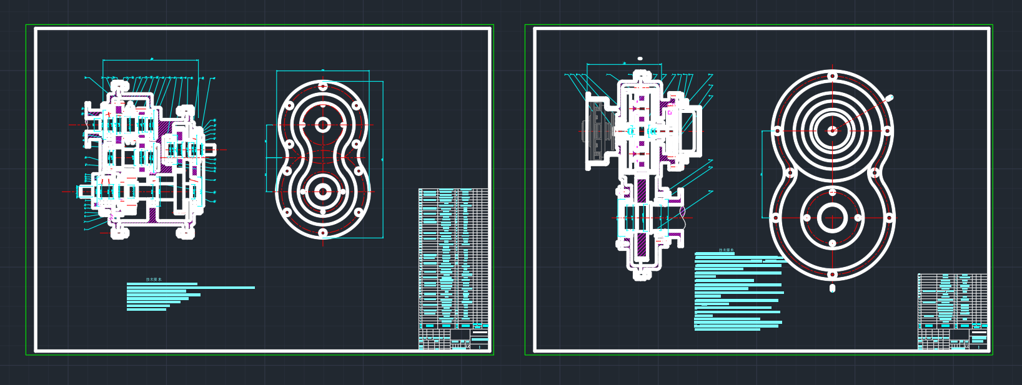

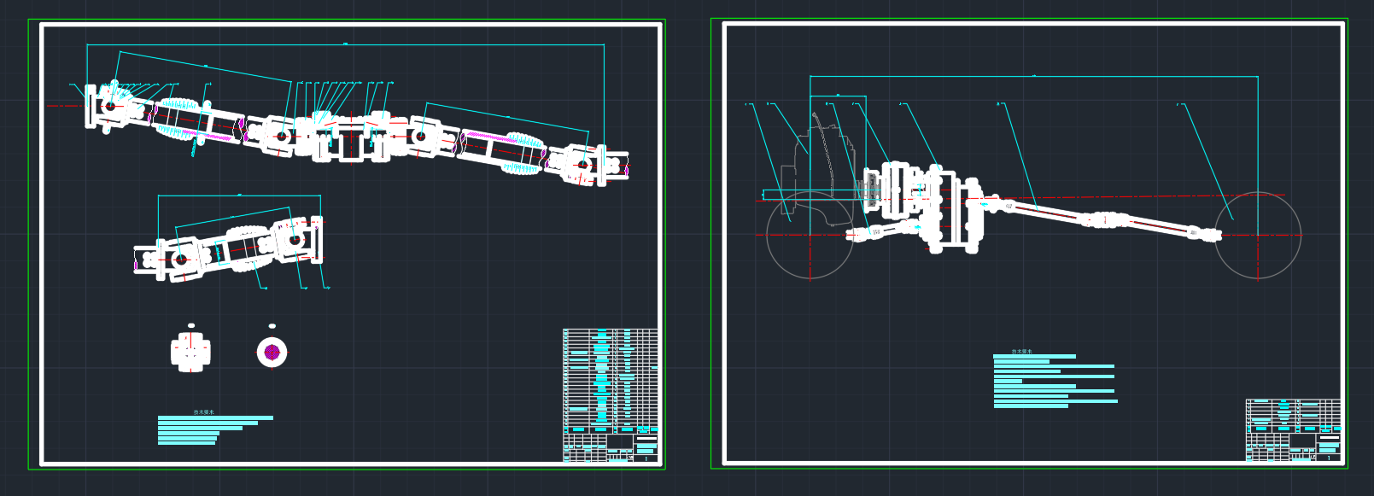


研究成果与展示
汽车动力系统整体布置及动力分配策略制定
动力耦合器结构设计
四轮驱动分动器结构设计
传动装置结构设计

Slide 9
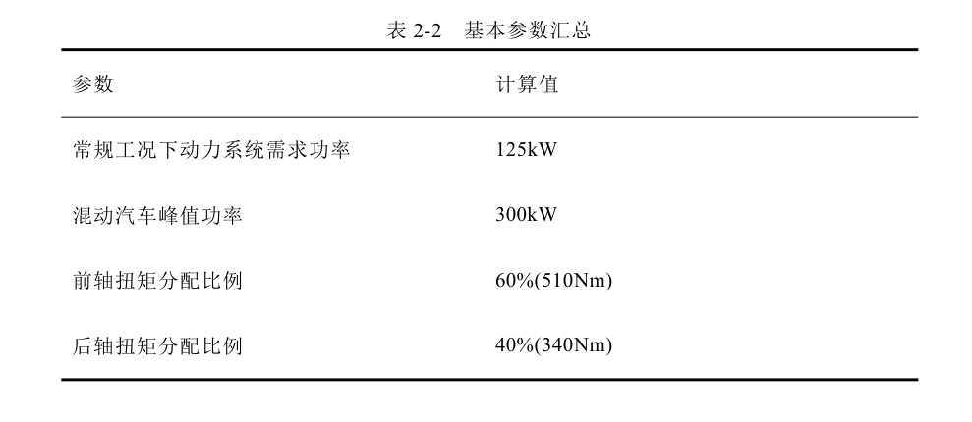
研究成果与展示
汽车动力系统整体布置及动力分配策略制定
汽车功率参数设计：
最高车速下整车最大总功率（额定功率）：125kW
最大加速度加速到100km/h工况下整车功率：300kW
60km/h速度匀速爬坡度30%坡工况下整车功率：185kW
扭矩分配比例：
前后轴扭矩分配比：60%:40%
动力分配策略：
纯电模式策略
混联模式策略
能量回收策略

Slide 10
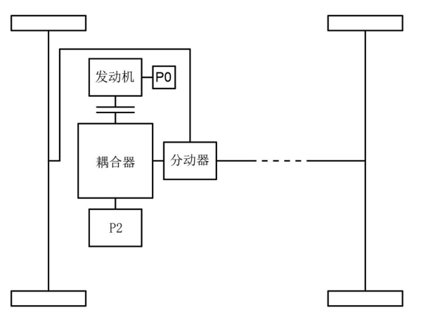
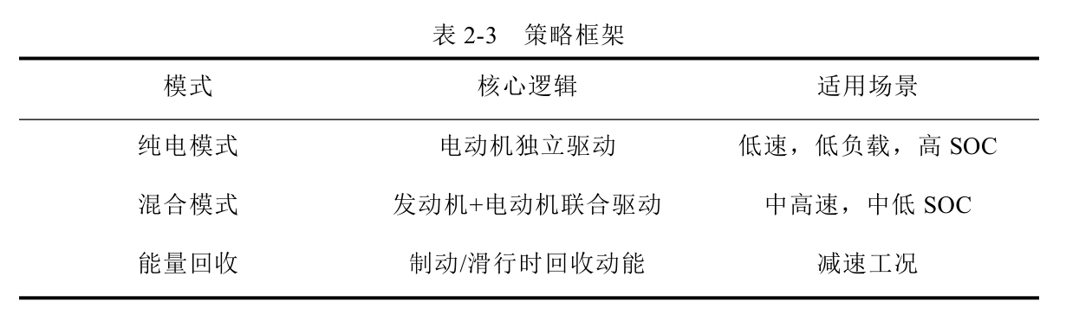
研究成果与展示
动力分配策略

Slide 11
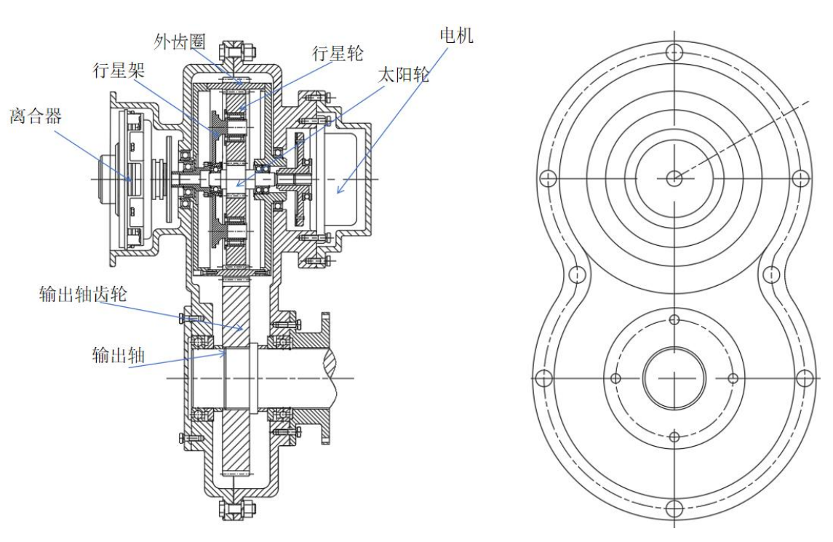
研究成果与展示
动力耦合器

Slide 12
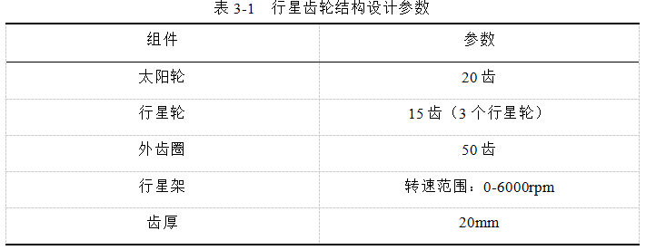
研究成果与展示
01
02
03
行星齿轮组选型
材料选择与表面处理
动力耦合器设计计算
基体材料：20CrMnTi合金钢
摩擦系数的控制：表面类金刚石碳（DLC）涂层技术实现摩擦系数≤0.1
表面的热处理工艺：先渗碳淬火后低温回火
行星齿轮组分度圆设计计算
总输出扭矩：1250Nm
齿轮强度校核
太阳轮与行星轮接触应力：
391.7Mpa＜1500MPa
太阳轮弯曲应力：
250MPa＜400MPa
输出轴轴径：65mm

Slide 13
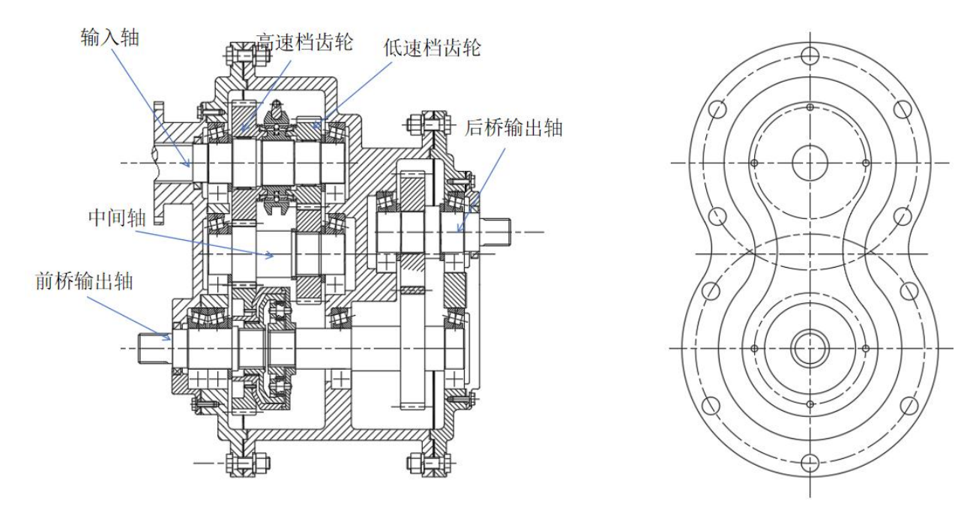
研究成果与展示
四轮驱动分动器

Slide 14
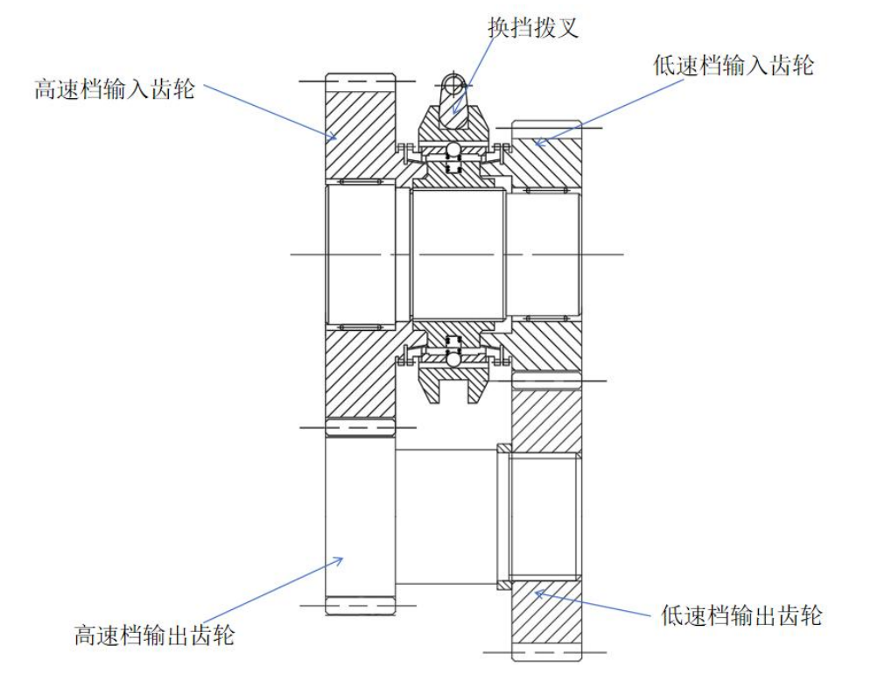
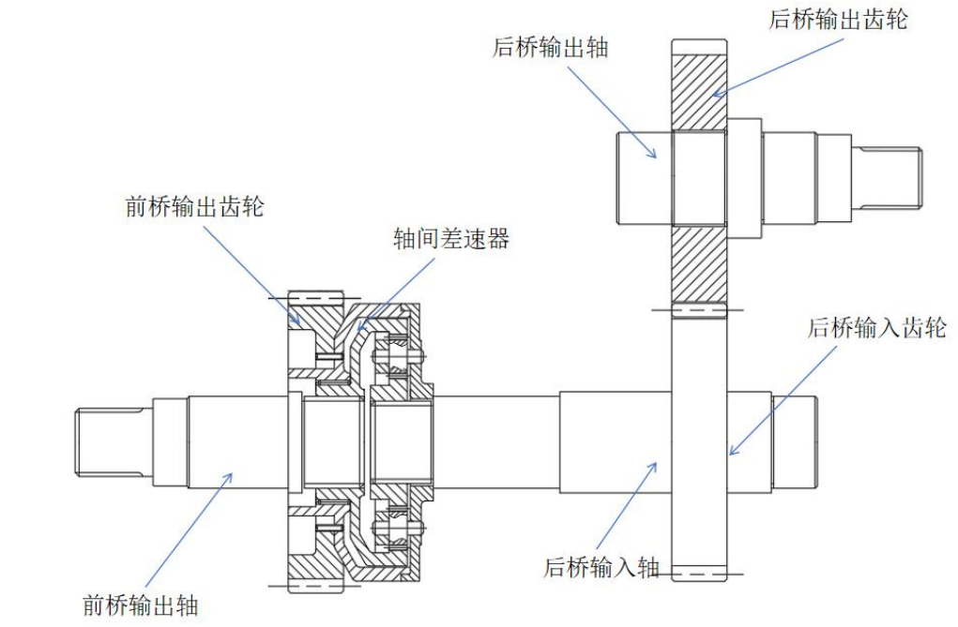
研究成果与展示
高低速档切换设计
前后桥输出轴设计
凸轮结构换挡拨叉实现换挡，滑移花键实现齿轮与传动轴锁止
高速档齿轮传动比：0.55
低速档齿轮传动比：1
通过前后桥输出扭矩分配得到：
前桥齿轮传动比：1.32
后桥齿轮传动比：1
分动器输入轴直径：65mm
前桥输出轴直径：55mm
后桥输出轴直径：50mm

Slide 15
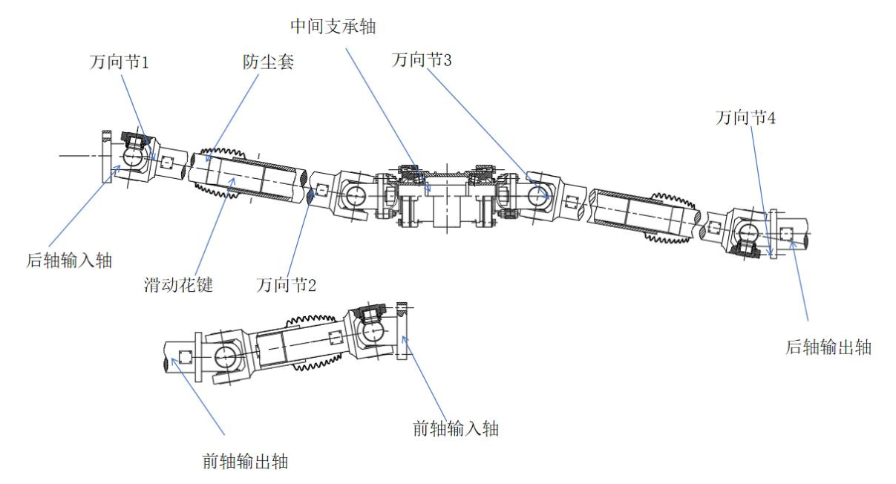
研究成果与展示
传动装置

Slide 16
研究成果与展示
01
02
03
计算载荷
十字轴万向节设计
传动轴体设计
十字轴直径：28mm
滚针直径：2mm
滚针工作长度：9mm
万向节叉臂承受的弯曲应力校核
角度补偿能力校核
前传动轴管外径：55mm 内径：50mm
后传动轴管外径：50mm 内径：45mm
校核：
前传动轴临界转速：7200rpm
后传动轴临界转速：4800rpm
前传动轴安全系数：5.28＞2.5
后传动轴安全系数：3.52＞2.5
滑动花键设计：
前传动轴外花键外径：55mm 内径：51mm
后传动轴外花键外径：50mm 内径：46mm
起动转矩：1125Nm
附着转矩：920Nm
日常行驶平均转矩：763Nm

Slide 17
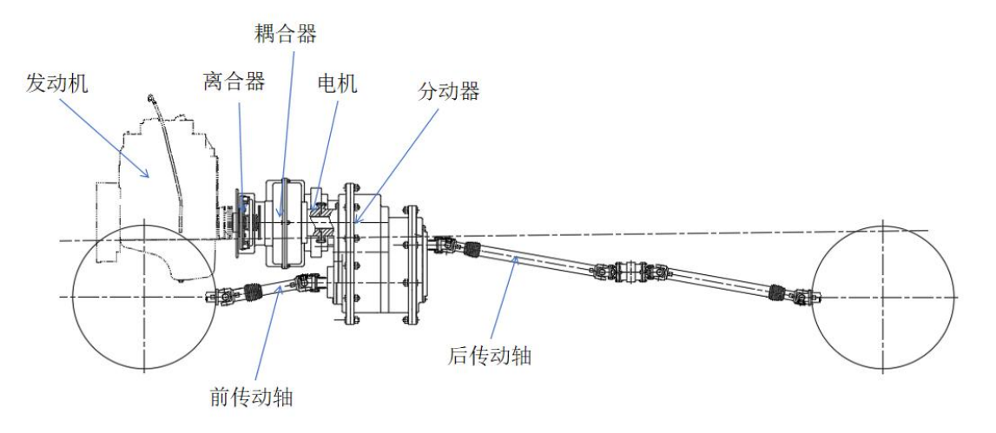
研究成果与展示
动力系统整体布置

Slide 18
论文总结与致谢
04.
Background significance of the topic

Slide 19




论文总结与致谢
整体布置 动力分配策略
动力耦合器
提出了复合混动模式的控制策略
设计纯电、混联以及能量回收策略
设计合适的前后轴扭矩分配比
采用了行星齿轮组结构
满足了动力源的灵活耦合需求
散热方案和高强度材料（如DLC涂层和合金钢）的应用
四驱分动器
传动装置
计算齿轮传动比和扭矩分配
合金钢材料进行强度校核
散热系统和润滑设计延长了部件的使用寿命
解决了扭矩传递、角度补偿和轴承强度等问题
滑动花键可以实现传动长度的变化
润滑脂润滑橡胶密封圈

Slide 20

论文总结与致谢
不足之处
需进一步简化系统结构，提升系统的集成度与可靠性
能量管理策略仍然较为基础，未来可结合人工智能等技术，实现更为智能的功率分配与能量回收策略
混合动力系统的成本依然较高，需在确保性能与安全的基础上降低制造成本，促进该技术的广泛应用

Slide 21
致谢
感谢杨洪亮教授在我整个毕业设计的过程中给予了我及时且有效的帮助
感谢各位答辩老师在开题、中期及验收阶段提出的宝贵意见

Slide 22
THANK YOU FOR WATCHING
恳请各位老师批评指正
答辩学生：王陆飞
指导老师：杨洪亮

